Slide 1


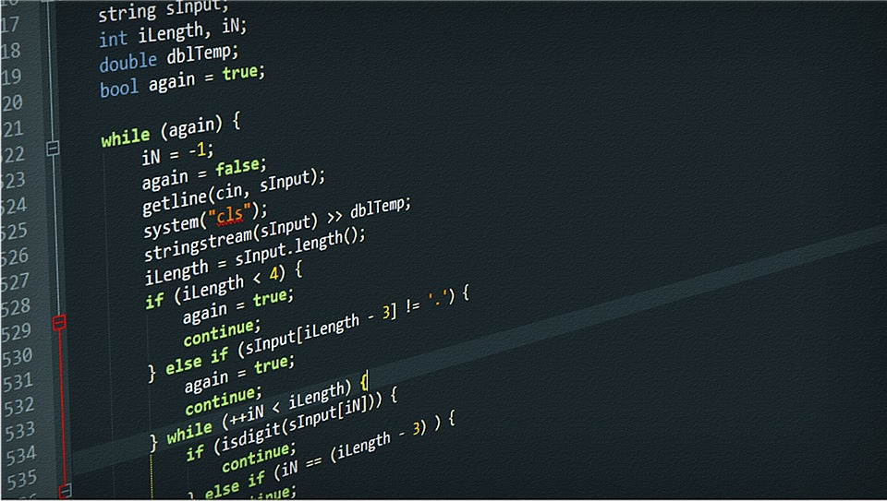
Ki-Fallstudie
Ein Textbasiertes Spiel
Darja, Tanja, Sarah, Javeria

Slide 2
Projektidee und Zielsetzung
Was haben wir entwickelt?
Kernfunktionen
Textbasiertes Quiz
4 Kategorien: Programmierung, BWL, Marketing, Überraschung
Features:
Multiple-Choice & Rechenaufgaben
Neustart-Funktion
Punktesystem
Fokus auf zwei Prüfungsfächer
Unterstützung für Kommiliton*innen beim Auffrischen von Wissen
Max drei Fragen pro Kategorie
Multiple-Choice und Rechenaufgaben
Eine kleine Spaß-Kategorie
Flexible Bearbeitung in beliebiger Reihenfolge
Bestehen einer Kategorie bei erster richtiger Antwort
Zwei Nachversuche bei falschen Antworten
Ergebnisspeicherung und Verlaufsvergleich

Slide 3




Entwicklungswerkzeuge
GitHub
Visual Studio Code: Python 3.13.2
Versionskontrolle und Zusammenarbeit im Team
Hauptentwicklungsumgebung für den Code
PyCharm
KI-Tools
Alternative IDE für Python-Entwicklung
ChatGPT und Microsoft Copilot zur Unterstützung

Slide 4

Installation und Setup
Projekt ausführen
Repository klonen
Projektstruktur erscheint im Explorer → Quiz ist einsatzbereit für die Klausurvorbereitung
GitHub-Account verbinden
Grünen Code-Button in GitHub klicken → URL kopieren → In VS Code "Clone Repository" wählen
In VS Code auf Account-Icon klicken → "Sign in to GitHub" auswählen → Autorisierung durchführen
Entwicklungsumgebung: Visual Studio Code und PyCharm wurden parallel eingesetzt, wobei GitHub als zentrale Versionskontrolle dient.

Slide 5
Ablauf des Quiz – Schritt für Schritt

Slide 6
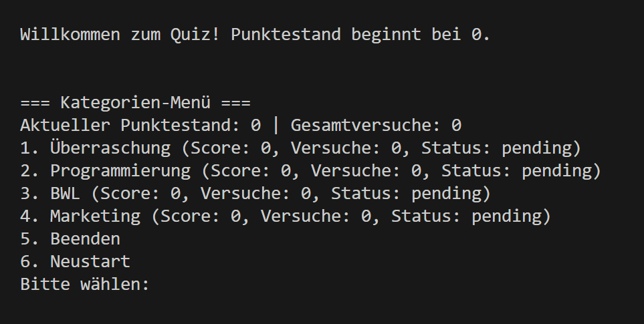
01
Kategorie auswählen
Freie Wahl zwischen vier verschiedenen Themenbereichen:
Datei main.py öffnen
Klick auf Run Python File
Terminal zeigt Menü: Auswahl per Zahl (1–4)
…

Slide 7
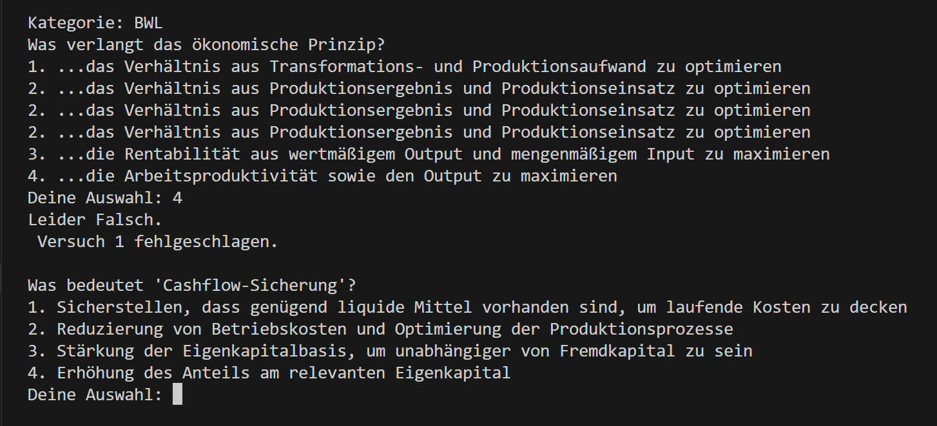
02
Fragen beantworten
Drei Fragen pro Kategorie
Erste Frage richtig = Bestanden
bei Fehler zwei weitere Versuche mit anderen Fragen

Slide 8
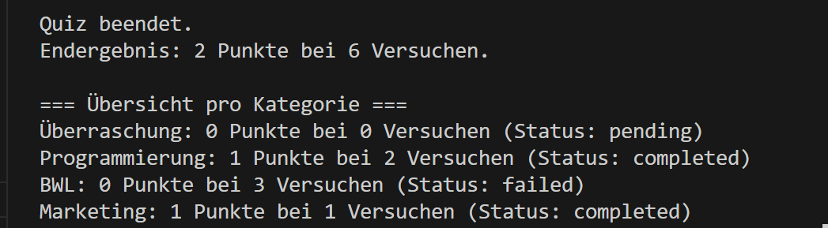
03
Ergebnis erhalten
Auswertung mit Bewertung und Speicherung für späteren Vergleich
Neustart oder Beenden möglich

Slide 9
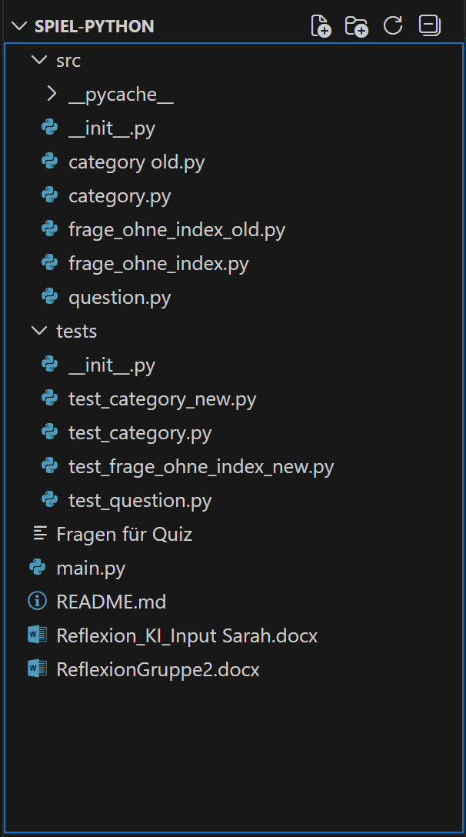
Technischer Überblick
Projektstruktur
Projektstruktur ohne KI erstellt
Klassen, Module, Funktionen

Slide 10
Zentrale Komponenten
Technische Besonderheiten
main.py – Einstiegspunkt und Programmablauf
Klassen für Fragen & Kategorien
Fehlerbehandlung
Herausforderung: Integration verschiedener Fragetypen
question.py – Fragetypen und Logik
category.py – Kategorienverwaltung
Verwendete Libraries:
typing.List für Typsicherheit
Eigene Klasse „FrageOhneIndex“ für Rechenaufgaben entwickelt
Ermöglicht dynamische Eingaben ohne feste Antwortoptionen

Slide 11
Live Demo

Slide 12
Teamorganisation
Lead Developer: Sarah
Dokumentationsverantwortliche*r: Darja
technisches Grundgerüst
GitHub-Struktur anlegen
Unterstützung bei der Programmierung
README.md pflegen
KI-Nutzung dokumentieren
Testverantwortliche*r: Tetiana
Präsentationsverantwortliche*r: Javeria
Erstellung und Durchführung von Tests
Fehleranalyse und Qualitätssicherung
Vorstellung des Projekts am Präsentationstag vorbereiten

Slide 13

Teamorganisation und Workflow
1
Phase 1: Planung
Rollen wurden schnell verteilt
Herausforderung bei GitHub-Setup bei allen Teammitgliedern
2
Phase 2: Setup
Anfangs unorganisiert
Offene Kommunikation → Aufgaben gerechter verteilt
3
Phase 3: Implementierung
WhatsApp als Hauptkommunikationskanal etabliert
deutlich übersichtlicher durch das Word-Dokument mit Phasenplan

Slide 14
Herausforderungen im Projekt
GitHub-Integration
Modul-Fehlermeldungen
Test-Implementierung
Technische Probleme mit unterschiedlichen Firmenrechnern
Zeitverzögerungen bei Installationen
Lösung: Schritt-für-Schritt-Anleitungen & gegenseitige Unterstützung
Fehler: Modul „src“ wurde nicht gefunden (category.py)
Weitere Fehlermeldung bei test_question.py
KI konnte beide Probleme nicht lösen
Lösung: Fehler lag in der Projektstruktur – manuell gefunden
Tests liefen nicht wie erwartet
KI konnte nicht unterstützen
Lösung: Ganzheitliche Analyse der gesamten Projektstruktur

Slide 15

Einsatz von KI im Projekt
Wo KI uns geholfen hat
Ideenfindung: KI-Vorschläge bei der Projektidee, Phasenplan
Code-Optimierung: Verbesserung und Ausbesserung von Code-Abschnitten
Neue Konzepte: Kennenlernen von Befehlen wie from typing import List
UML-Erstellung: Erste Entwürfe für Klassendiagramme
Wo KI an Grenzen stieß
Ganzheitliche Betrachtung der Projektstruktur
Komplexe Fehleranalyse bei Tests
Kontextübergreifende Zusammenhänge

Slide 16

Risiken beim KI-Einsatz
Überschreiben von Code
Viele KI-Vorschläge → können unübersichtlich werden
Ursprünglichen Code nicht überschreiben
Explizite Prompts sind wichtig
Datei-Konsistenz
Änderungen in einer Datei → andere Dateien auf Kompatibilität prüfen
Spezifität der Prompts
Mit fortschreitendem Projekt → KI-Prompts immer präziser
Wichtigste Erkenntnis: KI ist ein hilfreiches Tool, aber kein Ersatz für das menschliche Verständnis der Gesamtarchitektur.

Slide 17

Fazit und Erkenntnisse
Herausforderungen und Lernen:
GitHub-Setup auf Firmenrechnern → Zeitverzögerung
Anfangs unklare Aufgabenverteilung → später klare Struktur
Künstliche Intelligenz: Beschleunigt Arbeitsprozesse, dient als Lernunterstützung und erklärt neue Befehle
kein Ersatz für menschliche Logik
Kritisches Denken: Bleibt von zentraler Bedeutung
Teamarbeit: Offene Kommunikation und ehrliche Gespräche förderten die Zusammenarbeit

Slide 18
Quellen
KI als Hauptquelle

Slide 19

Vielen Dank fürs Zuhören!

